Slide 1
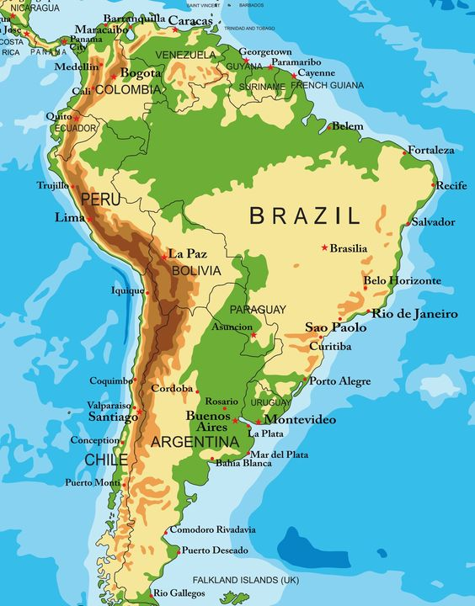

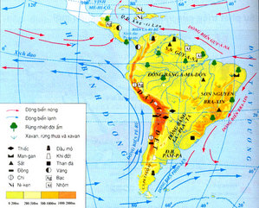
TIẾT 43 – BÀI 42
THIÊN NHIÊN TRUNG VÀ NAM MĨ (tiếp theo)

Slide 2
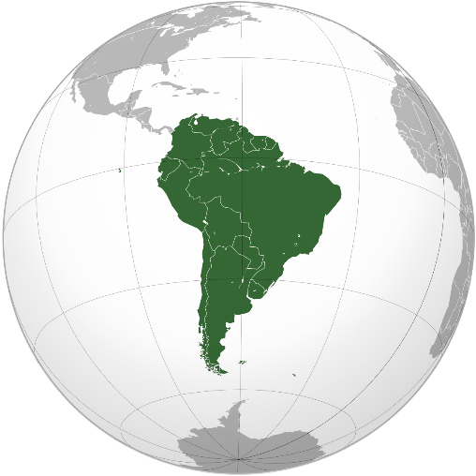


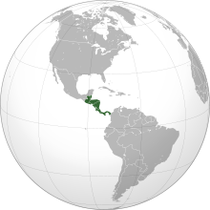

Nội dung bài học:
2. SỰ PHÂN HÓA TỰ NHIÊN
Khí hậu
a.
Các đặc điểm khác của môi trường tự nhiên
b.

Slide 3
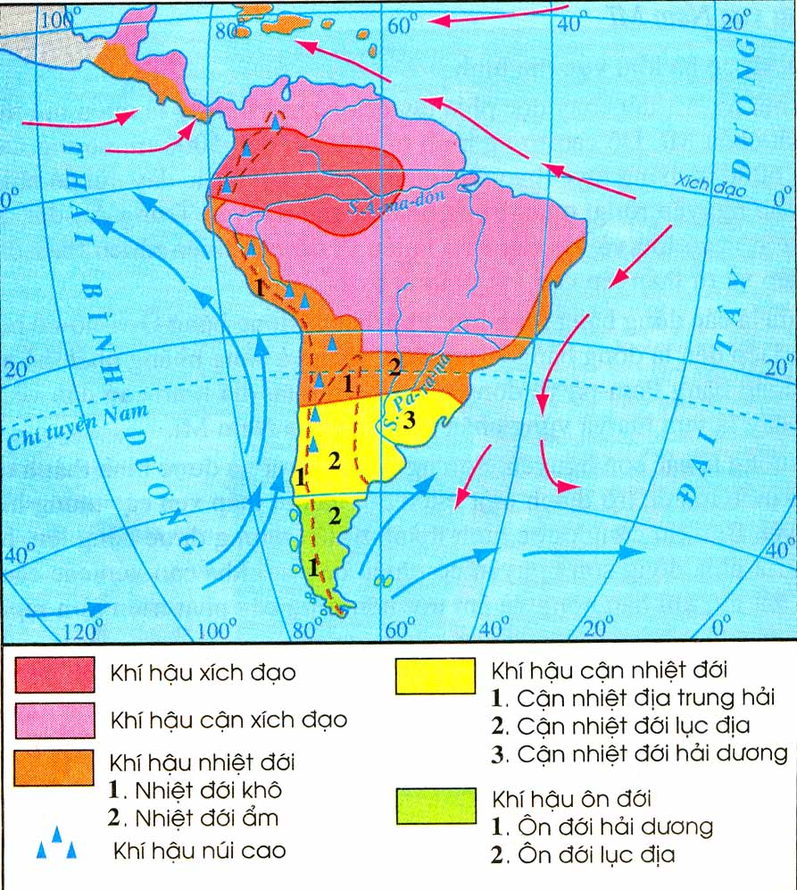
TIẾT 43 – Bài 42: THIÊN NHIÊN TRUNG VÀ NAM MĨ
2. Sự phân bố tự nhiên:
a. Khí hậu:
- Có gần đủ các kiểu khí hậu trênTrái Đất.
Nguyên nhân nào đã làm cho Trung và Nam Mĩ có gần đủ các kiểu khí hậu trên Trái Đất?
Kể tên các kiểu khí hậu Trung và Nam Mĩ?
-> Khí hậu phân hóa từ bắc – nam, đông – tây và thấp – cao.
- Kiểu khí hậu cận xích đạo chiếm diện tích nhất.
Nguyên nhân:
+ Do lãnh thổ trải dài từ vùng chí tuyến bắc đến gần vòng cực nam.
+ Trong mỗi đới khí hậu có sự ảnh hưởng của địa hình, dòng biển lạnh, gió bão
Kiểu khí hậu nào chiếm diện tích nhất?
Dọc kinh tuyến 70⁰T từ bắc
xuống nam lục địa Nam Mĩ
có các kiểu khí hậu nào ?
Sự khác nhau giữa khí hậu lục địa Nam Mĩ với eo đất Trung Mĩ và quần đảo Ăng-ti?
Từ đông sang tây vĩ tuyến 23⁰ 27’N lục địa Nam Mĩ có các kiểu khí hậu nào ?
Khí hậu xích đạo
Khí hậu cận xích đạo
Khí hậu cận nhiệt đới
1.Cận nhiệt địa trung hải
2.Cận nhiệt đới lục địa
3.Cận nhiệt đới hải dương
Khí hậu nhiệt đới
1.Nhiệt đới khô
2.Nhiệt đới ẩm
Khí hậu ôn đới
1.Ôn đới hải dương
2. Ôn đới lục địa
Khí hậu núi cao
Hình 42.1-Lược đồ khí hậu Trung và Nam Mĩ

Slide 4
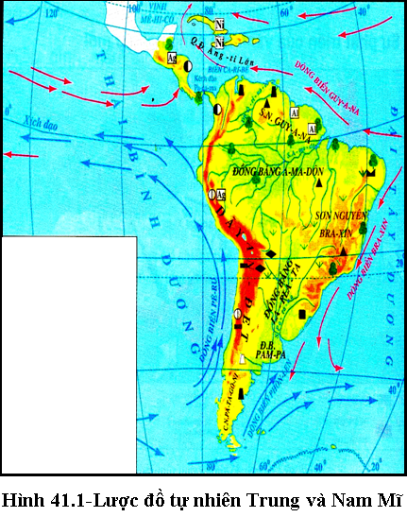


TIẾT 43 – Bài 42: THIÊN NHIÊN TRUNG VÀ NAM MĨ
2. Sự phân hoá tự nhiên:
a. Khí hậu:
b. Các đặc điểm khác của môi trường

Trung và Nam Mĩ có các kiểu môi trường chính:
+ Rừng xích đạo xanh quanh năm.
+ Rừng rậm nhiệt đới.
+ Rừng thưa và xa-van.
+ Thảo nguyên.
+ Hoang mạc và bán hoang mạc.
+ Cảnh quan núi cao.
Dựa vào lược đồ, SGK cho biết khu vực Trung và Nam Mĩ có những kiểu môi trường tự nhiên nào?
Chú giải
Rừng rậm nhiệt đới
Rừng thưa Xa-van
..........
Thảo nguyên
........
Hoang mạc bán hoang mạc

Slide 5
TIẾT 43– Bài 42: THIÊN NHIÊN TRUNG VÀ NAM MĨ
Môi trường tự nhiên chính | Phân bố | Đặc điểm
Rừng xích đạo xanh quanh năm .
Rừng rậm nhiệt đới
Rừng thưa và xa-van
Thảo nguyên .
Hoang mạc -bán hoang mạc .
Núi cao .
Đồng bằng Amadôn
Khí hậu nóng, ẩm, mưa nhiều. Rừng rậm, xanh quanh năm; động thực vật đa dạng, phong phú.
Phía đông eo đất Trung Mĩ và quần đảo Ăng-ti
Khí hậu ẩm, mưa nhiều. Rừng rậm phát triển.
Phía tây eo đất Trung Mĩ, quần đảo Ăng-ti, đồng bằng Ô-ri-nô-cô
Khí hậu nóng, chế độ mưa và ẩm theo mùa; mùa khô kéo dài. Rừng thưa và xa-van điển hình.
Đồng bằng Pam-pa
Lượng mưa trung bình từ 1000 – 1200mm, phân bố theo mùa.
Duyên hải tây An-đet, Cao nguyên Pa-ta-gô-ni
Khô hạn, hình thành hoang mạc cát, các loại cây bụi gai.
Miền núi An-đet
Thiên nhiên thay đổi từ Bắc xuống Nam và từ thấp lên cao.

Slide 6
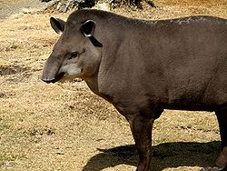
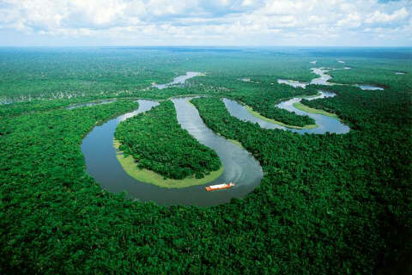
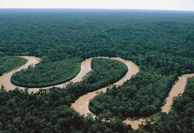
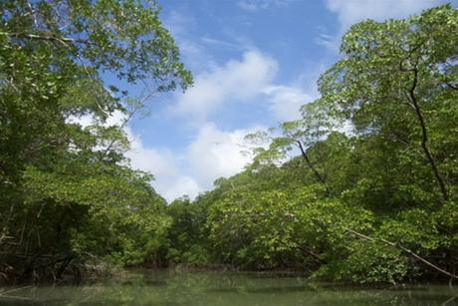
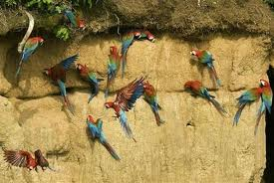
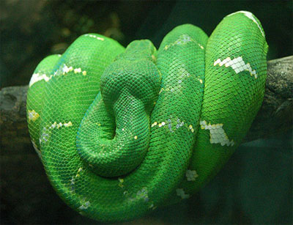
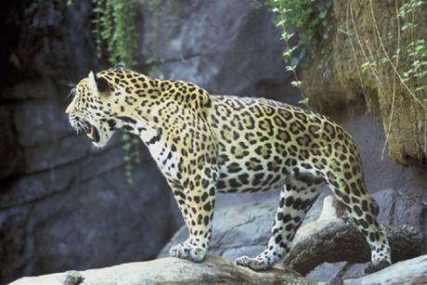
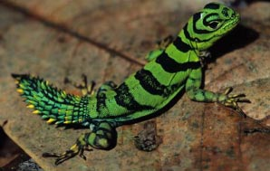
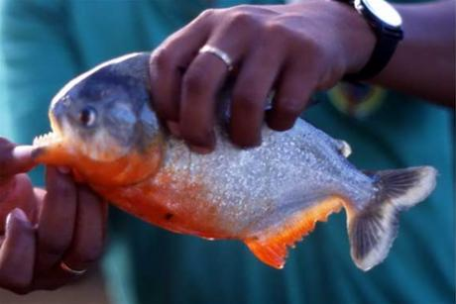
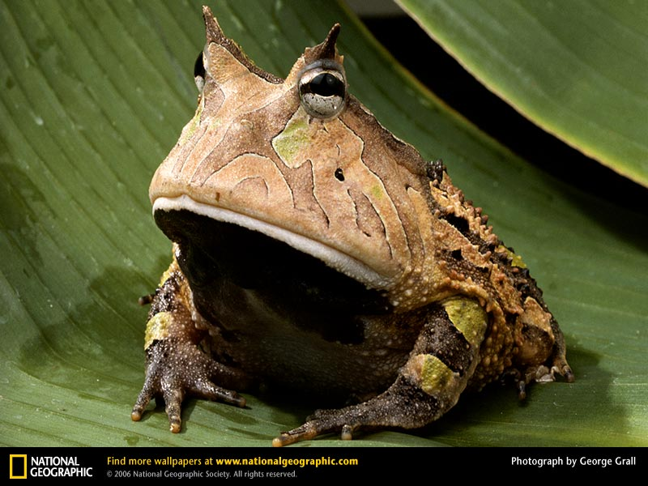
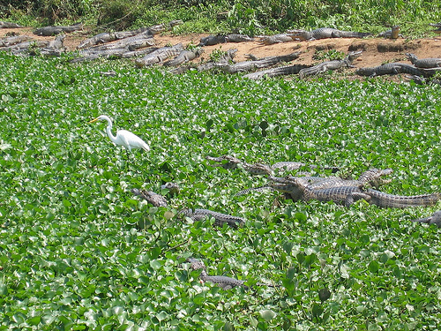
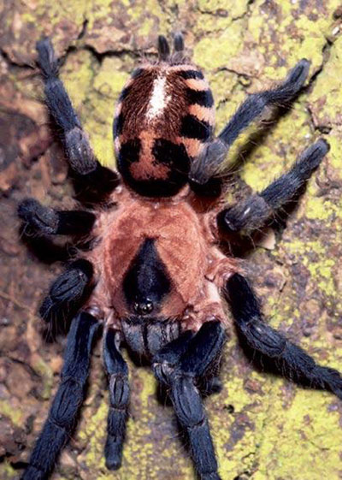
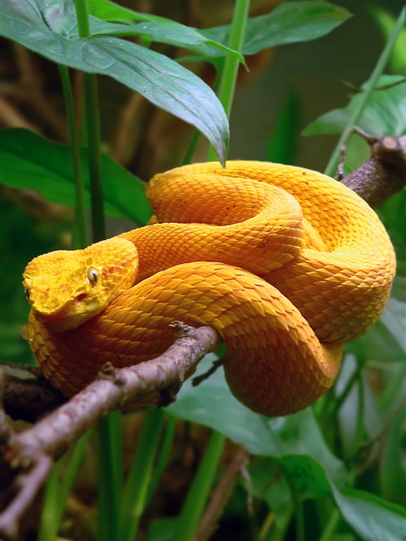
THIÊN NHIÊN TRUNG VÀ NAM MĨ (tiếp theo)
Bài 42:
2. Sự phân hoá tự nhiên:
a. Khí hậu:
CẢNH QUAN RỪNG AMAZÔN
b. Các đặc điểm khác của môi trường
Trung và Nam Mĩ có các kiểu môi trường chính:
+ Rừng xích đạo xanh quanh năm.
+ Rừng rậm nhiệt đới.
+ Rừng thưa và xa-van.
+ Thảo nguyên.
+ Hoang mạc và bán hoang mạc
+ Cảnh quan núi cao.


Slide 7
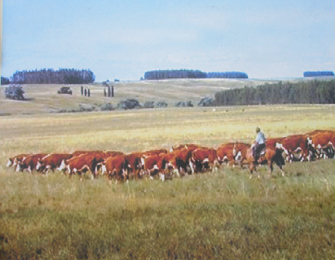
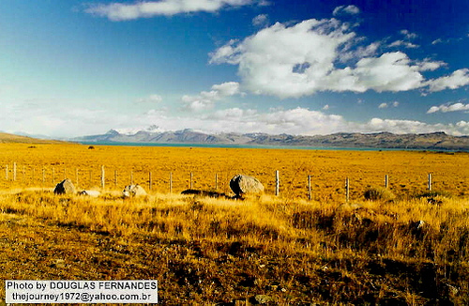
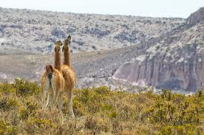
THIÊN NHIÊN TRUNG VÀ NAM MĨ (tiếp theo)
Bài 42:
2. Sự phân hoá tự nhiên:
a. Khí hậu:
Thảo nguyên Pampa
b. Các đặc điểm khác của môi trường
Trung và Nam Mĩ có các kiểu môi trường chính:
+ Rừng xích đạo xanh quanh năm.
+ Rừng rậm nhiệt đới.
+ Rừng thưa và xa-van.
+ Thảo nguyên.
+ Hoang mạc và bán hoang mạc
+ Cảnh quan núi cao.

11

Slide 8
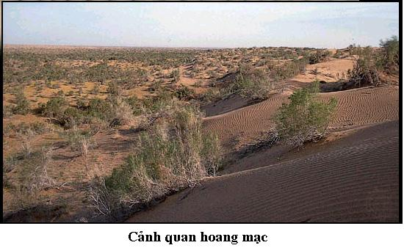
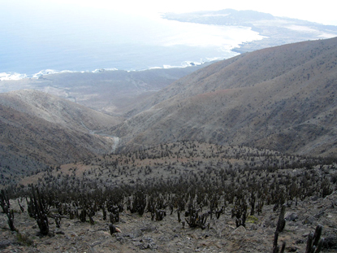
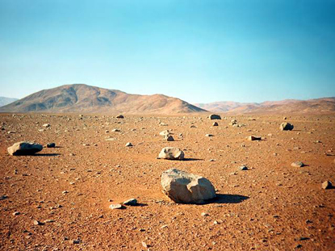
THIÊN NHIÊN TRUNG VÀ NAM MĨ (tiếp theo)
Bài 42:
2. Sự phân hoá tự nhiên:
a. Khí hậu:
b. Các đặc điểm khác của môi trường
Trung và Nam Mĩ có các kiểu môi trường chính:
+ Rừng xích đạo xanh quanh năm.
+ Rừng rậm nhiệt đới.
+ Rừng thưa và xa-van.
+ Thảo nguyên.
+ Hoang mạc và bán hoang mạc
+ Cảnh quan núi cao.
HOANG MẠC ATACAMA

Slide 9
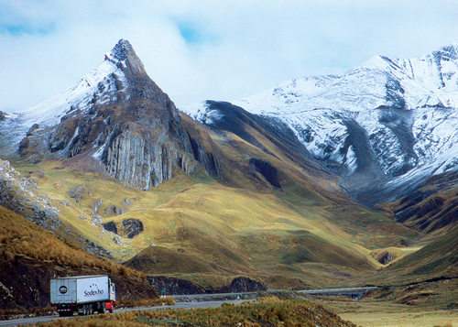
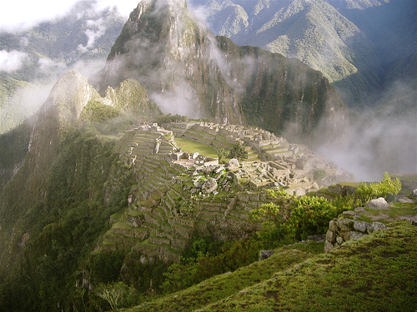
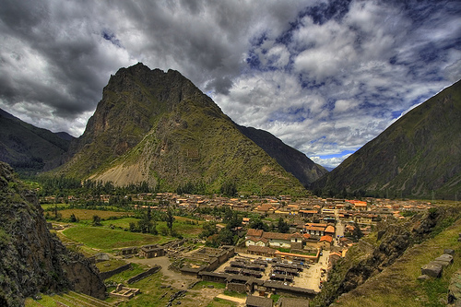
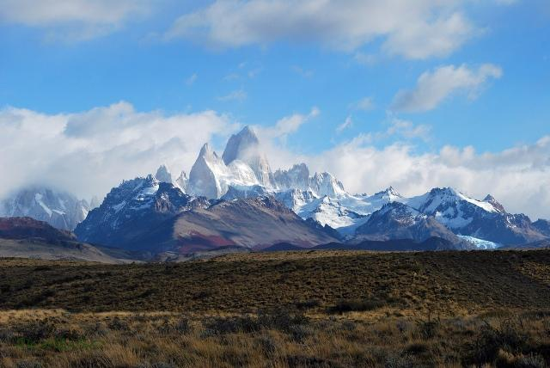
Vùng núi An-đet

Slide 10
? em có nhận xét gì về thiên nhiên trung và nam mĩ ?
TIẾT 43 – Bài 42: THIÊN NHIÊN TRUNG VÀ NAM MĨ
b. Các đặc điểm khác của môi trường tự nhiên:
Trung và Nam Mĩ có các kiểu môi trường chính:
+ Rừng xích đạo xanh quanh năm.
+ Rừng rậm nhiệt đới.
+ Rừng thưa và xa-van.
+ Thảo nguyên.
+ Hoang mạc và bán hoang mạc
+ Cảnh quan núi cao.
Rừng rậm nhiệt đới
Rừng thưa Xa-van
..........
Thảo nguyên
........
Hoang mạc bán hoang mạc
-> Cảnh quan tự nhiên đa dạng, phong phú, phân hoá từ Bắc xuống Nam,từ thấp lên cao.

Slide 11
Bài tập
100⁰
80⁰
60⁰
40⁰
20⁰
A
0⁰
B
0⁰
20⁰
C
20⁰
D
E
40⁰
40⁰
120⁰
100⁰
80⁰
60⁰
40⁰
20⁰
0⁰
Hình 42.1-Lược đồ khí hậu Trung và Nam Mĩ
Khí hậu xích đạo
Khí hậu cận xích đạo
Khí hậu cận nhiệt đới
1.Cận nhiệt địa trung hải
2.Cận nhiệt đới lục địa
3.Cận nhiệt đới hải dương
Điền vào hình vẽ bên các kiểu khí hậu của Trung và Nam Mĩ ?
A: ..........................................................................................................................................................
B:...........................................................................................................................................................
C:.......................................................................................................................................... ..................
D:.................................................................................................................................... ......................
E:.............................................................................................................................................................
Khí hậu nhiệt đới
1.Nhiệt đới khô
2.Nhiệt đới ẩm
Khí hậu xích đạo
Khí hậu ôn đới
1.Ôn đới hải dương
2. Ôn đới lục địa
Khí hậu cận xích đạo
Khí hậu núi cao
Khí hậu nhiệt đới
Khí hậu cận nhiệt đới
Khí hậu ôn đới

Slide 12
BÀI TẬP VỀ NHÀ
Trả lời câu hỏi 1,2,3 sách giáo khoa trang 130.
Chuẩn bị bài 43: Dân cư, xã hội Trung và Nam Mĩ.
1
Về nhà học bài
2
3
1

Slide 13


